Slide 1
BASKETBALL Locate APP
Let Us Help You Find Your Teammates

Slide 2
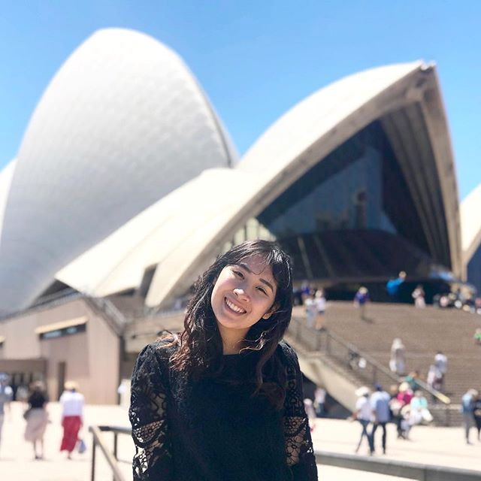
About Me
Taoyuan, Taiwan
Brigham Young University – Hawaii
Business Management Major 商業管理主修
Entrepreneurship Certificate 創業證照
YU-TING MAO
毛鈺婷
808-498-6710
maoyuting0530@gmail.com

Slide 3
INTRODUCTION
功能
收入
1
2
3
4
推廣
花費

Slide 4
Goal & Mission
帶給所有運動者更便利的運動體驗
球場密集度
尋找隊友
運動品牌宣傳

Slide 5
CUSTOMER SEGMENTS
人口密度高國家
籃球興趣者

Slide 6
APP Function
01
03
02
04
COURT 球場
LOCATION 定位
照片
開放時間
球框數
球場人數密集度
隊友位置
NEWS 最新消息
Team up 組隊
徵人
補人
球場維修
時間更改
比賽資訊

Slide 7
Registration 註冊
基本資訊.
About You
姓名
綽號
年齡
性別
身高
體重
頭貼
手機
信箱
打球區域
打球時間
打球位置
(Ex: 控球後衛（PG）、得分後衛（SG）、小前锋（SF）、
大前锋（PF）和中锋（C）
Agree to use location and information
(always allow or allow while using)

Slide 8
APP MAIN PAGE
Map 地圖
Team up 組隊
球場 – 位置
熱度
資訊
隊友 – 位置
篩選 ： 地區
時間
人數
最新
距離
News 最新消息
Feedback 反饋欄
球場維修
時間更改
比賽資訊
任何能幫助我們進步的訊息

Slide 9
Channel 推廣
Poster & Qrcode
Social Media 社交軟體
At court 球場海報
Instagram
Facebook
Line
Sports Brand 運動品牌
Between Users
Advertisements 廣告
Peripherals 周邊商品
Voucher 優惠卷
User recommendation
用戶推薦

Slide 10
合作
Sports Brand 運動品牌
廣告 ＆ 數據報告
周邊商品
優惠卷
Convenience Store 便利商店
水
運動飲料
Basketball Organization 籃球協會
比賽
根據用戶量做調整

Slide 11
集點
每日登入
Feedback 回饋
評分
組隊評分
新球場
建議

Slide 12
點數兌換
折價卷
相關商品
飲料
抽獎

Slide 13
收益
廣告
運動品牌
遊戲
下載費用
$12/月
$60/半年

Slide 14
COST 花費
Title | Details | $
Apple Store | 上市費用（每年） | $99/年
Google Play | 上市費用（一次性） | $25
伺服器 | 數據存儲 | ?
獎品 | 點數兌換 | ?

Slide 15
COST
23.6 ppl
Downlaod Fee下載費用
$4,320/yr
$12/月 ＊12個月 =$144/年
$60/半年＊2 = $120/年
First Year 第一年
$700(google play)
*$2,700(Apple store) = $3,400
$3,400/$144 =23.6人
Start from second year 第二年開始
$2,700/$144= $18.75人
Court * Customers
6 boxes* around 5 ppl /court
=30 ppl * $144

Slide 16
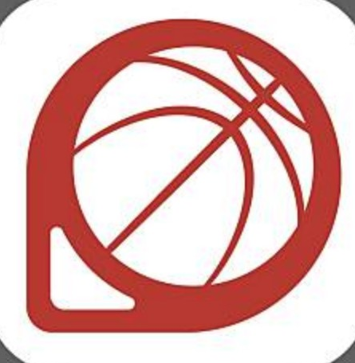
徵人啟事
APP團隊
UI設計師
前端開發人員
後台開發人員
測試人員
Logo

Slide 17
WHY CHOOSE US ?
﻿加入我們，
你會擁有一群像家人似夥伴和家人的團隊合作，
你也可以在這邊發揮你的創造力和想像力，
讓我們一起激發更多的火花！！
尊重彼此意見，理性溝通
並承諾給你更多發揮的空間

Slide 18
WHAT DO YOU DO?
您將協助我們 ﻿﻿1. 擔任招募團隊主要的成員，
協助人才開發、技術測驗，app創建。 ﻿2. 協助建構團隊並達成商業目標。

Slide 19
必備條件
﻿﻿1. 相關經驗至少一年以上。 ﻿2. 有熱忱，責任心，可信賴。 ﻿3. 注重效率、高度自律並能夠自發性與團隊合作。 ﻿4. 商務開發思維：能夠兼顧長短期時程的思考邏輯，
5. 具有合作夥伴的思維協助客戶長期經營

Slide 20
薪水給付方式
分成
一次性＋一年後續維護更新

Slide 21
如果你就是我在找的那個人… 請馬上聯絡我☺
手機 : (808)498-6710
信箱 : maoyuting0530@gmail.com
臉書 : Yu-Ting Mao

Slide 22
謝謝你們的聆聽☺

